Slide 1


PROYECTO
BUSSINESONE
ERP MOVIL
Presentado por Jorge José Dumitrache Chust

Slide 2
Índice
Introducción a BussinesOne
Análisis del problema
Estudio de mercado
Propuesta de proyecto
Diseño de la aplicación
Desarrollo
Conclusiones
Bibliografía

Slide 3

Introducción a BussinesOne
Que es ?
Bussines One es un ERP diseñado para dispositivos móviles en el que los usuario pueden gestionar los recursos y actividades de sus empresa desde la facilidad de sus dispositivos móviles.
Como todo ERP posee un sistema modular al que se le pueden añadir funcionalidades extra a la aplicación mediante la adición de nuevos modulos.

Slide 4
Introducción a BussinesOne
Objetivos
El objetivo general del proyecto es el desarrollo de una app que garantiza a empleados y empleadores herramientas eficientes y fáciles de usar para la gestión y uso de los recursos de una empresa.
General
Específicos
Implementar una estructura modular que permita añadir nuevos módulos .
Garantizar un rendimiento en la aplicación eficiente.
Implementar módulos básicos para la gestión de recursos de una empresa
Manejar los datos mediante un controlador de base de datos.
Permitir compatibilidad en 2 lenguajes Android y Kotlin Compose para mayor facilidad de desarrollar nuevos módulos

Slide 5

Introducción a BussinesOne
Justificación y motivación
Los ERP están orientados en su mayoría a grandes empresas y los complejos sistemas que tienen estas, esta situación resulta en que las pymes y pequeños comercios no tienen suficiente capacidad como para requerir uno de estos inmensos y complicados ERP para gestionar la cantidad de recursos que poseen. El motivo principal de Bussines One es ofrecer a estos pequeños comercios las herramientas necesarias para gestionar sus negocios.

Slide 6

Introducción a BussinesOne
Publico objetivo
Pymes
Son las pymes (Pequeñas y medianas empresas) las que menos facilidades tienen a la hora de gestionar sus recursos debido a la diferencia de dificultad que si que tienen las grandes empresas, lo cual no quita que este asunto les siga siendo un inconveniente.
Pequeños negocios tradicionales como lo son cafeterías, bares, quioscos o peluquerías se beneficiarían mucho por la necesidades que tienen de tener una buena gestión, un control eficiente, un registro...

Slide 7
Análisis del problema
Necesidades
El proyecto necesita abarcar a la mayor cantidad posible de usuarios y como Android tiene una mayor cuota de mercado el desarrollo de la aplicación será en ese sistema operativo
Gestionar los datos de los usuarios y los módulos.
Ofrecer una estructura modular y que soporte varios lenguajes de programación.
La aplicación debe ser accesible siempre.
Limitaciones
Al estar desarrollado en Android los usuarios de otros sistemas operativos no podrán acceder a la aplicación.
Al soportar dos lenguajes (Java y Kotlin Compose) todos los recursos deben ser accesibles mediante los dos lenguajes

Slide 8
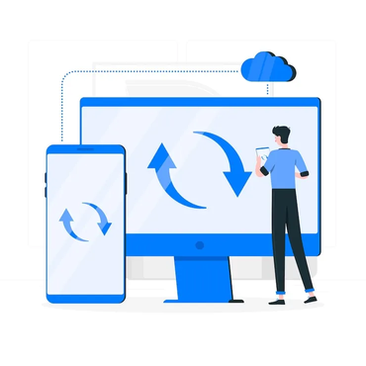
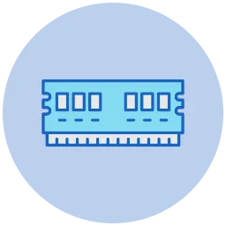
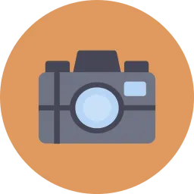


Análisis del problema
Retos tecnicos
Compatibilidad CameraX
Sincronización de datos
Manejo de imágenes y memoria
Gestión de llamadas http
Gestión de usuarios

Slide 9
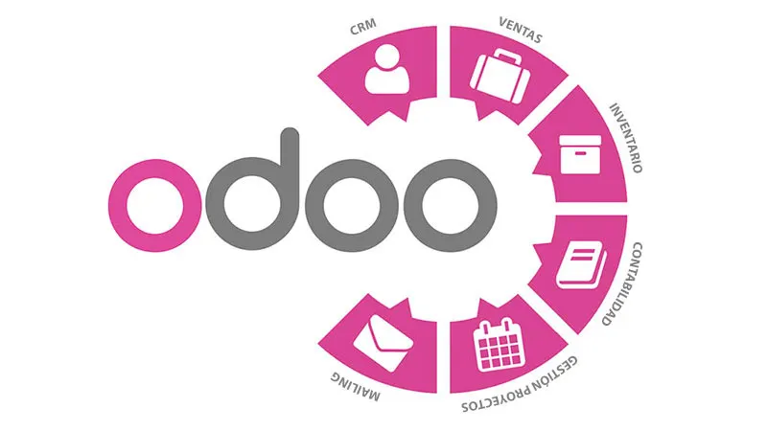


Estudio de mercado
Competencia
Odoo
ERPNext
Dolibarr

Slide 10

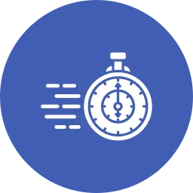
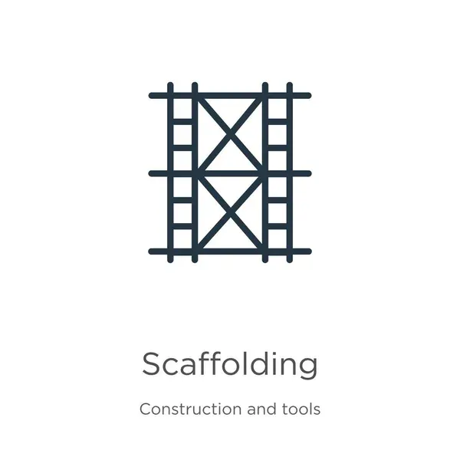
Estudio de mercado
Factores difernciadores
App nativa
Arranque rápido
Arquitectura ligera

Slide 11


Propuesta de proyecto
Arquitectura del sistema
Kotlin Compose
Retrofit
Model-View-ViewModel

Slide 12
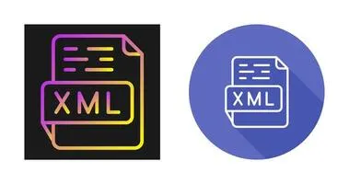

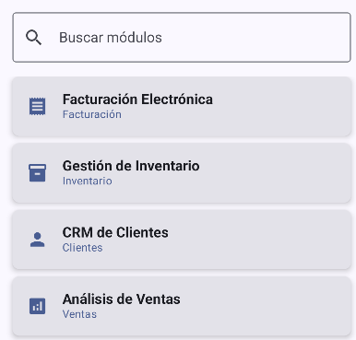
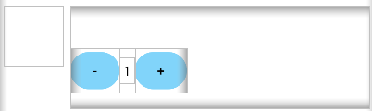
Propuesta de proyecto
Arquitectura del sistema
Kotlin Compose
Scaffold
RecyclerView

Slide 13

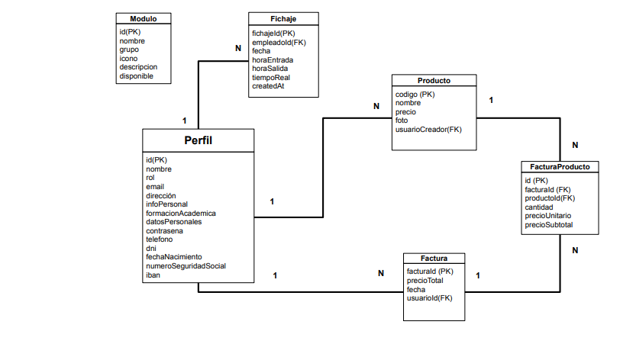
Propuesta de proyecto
Arquitectura del sistema

Slide 14
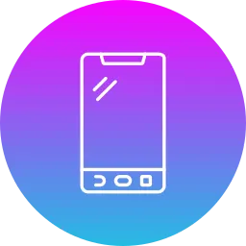
Propuesta de proyecto
Arquitectura del sistema - Comunicación entre componentes
App
Server
Database

Slide 15
Diseño de la aplicacion
Paleta de colores
#1E88E5
#F5F5F5
Colores primarios
Colres de fondo
#81D4FA
#121212
#1565C0

Slide 16
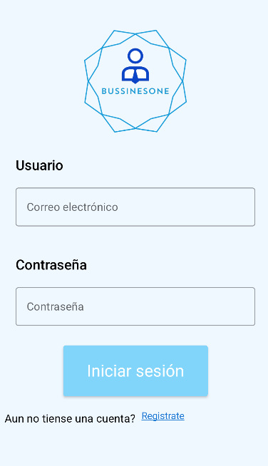
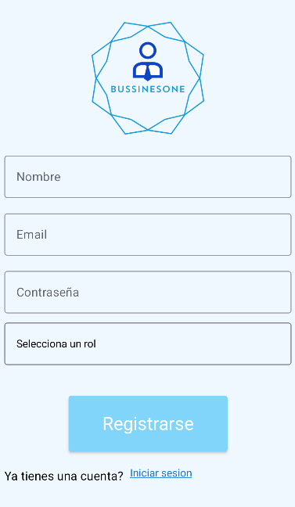
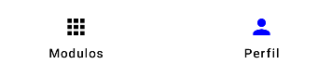
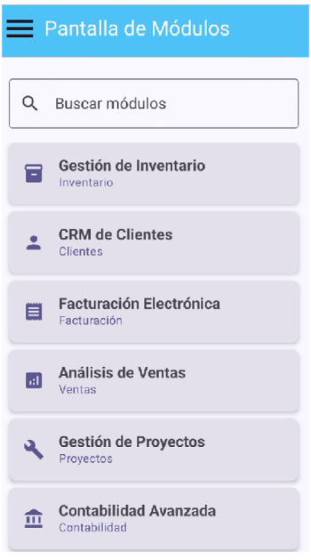
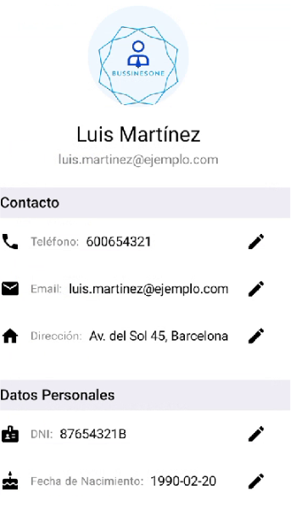
Diseño de la aplicacion

Slide 17
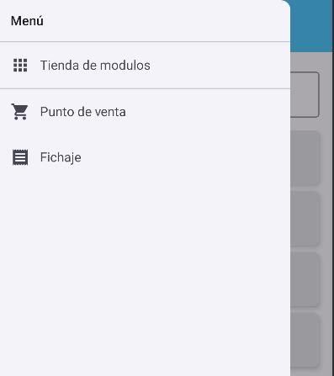
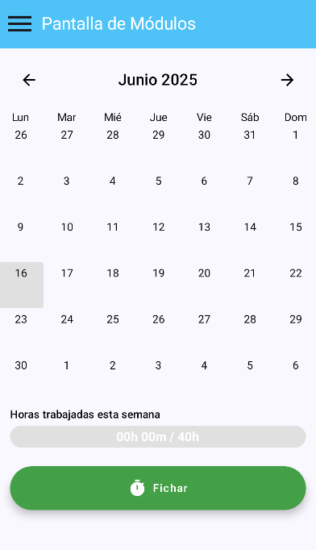
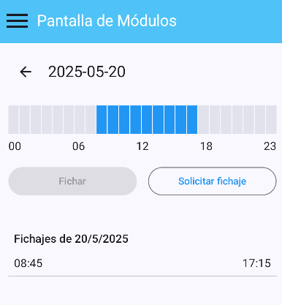
Diseño de la aplicacion

Slide 18
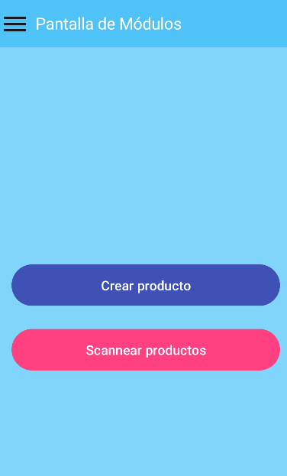
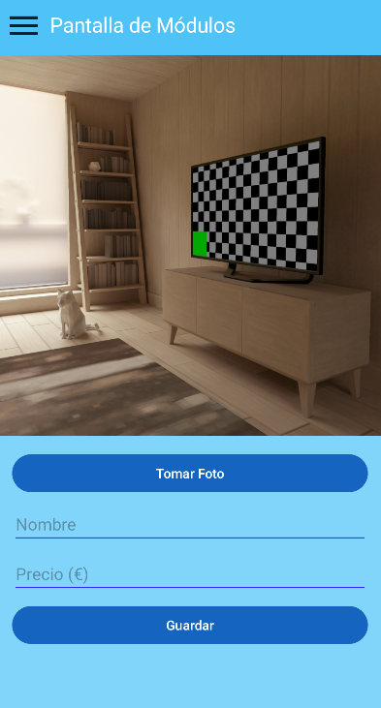
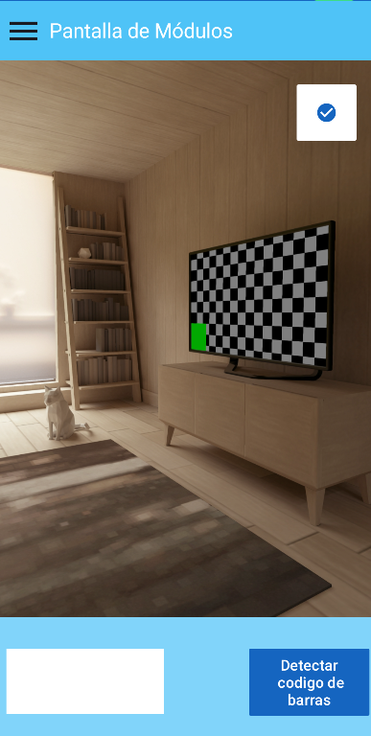
Diseño de la aplicacion

Slide 19
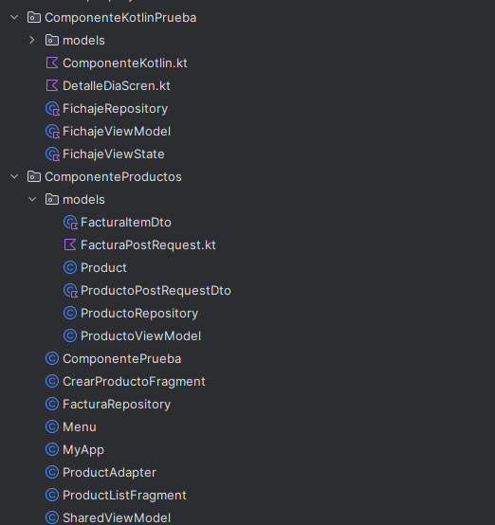
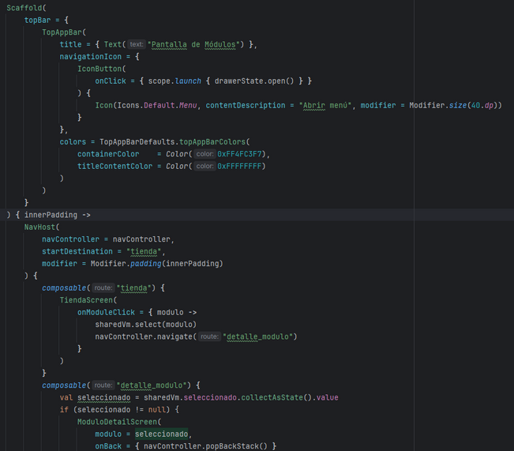
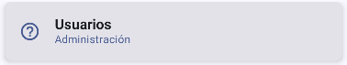
Desarrollo
Estructura modular
DYNAMIC FEATURE MODELS

Slide 20
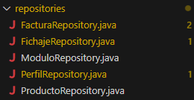
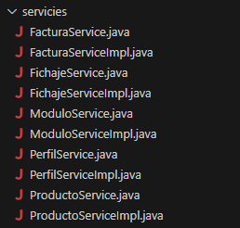
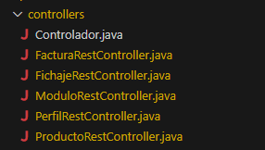
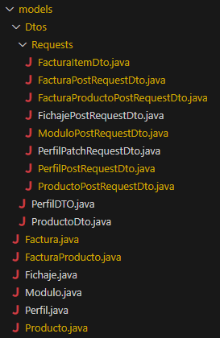
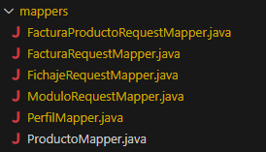
Desarrollo
Controlador de la base de datos

Slide 21
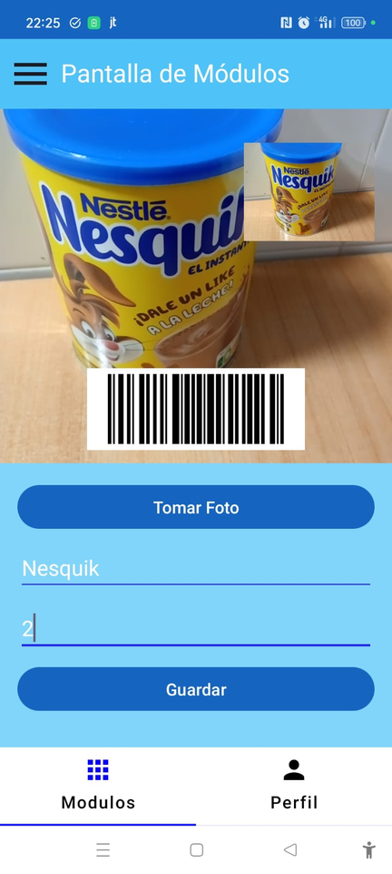
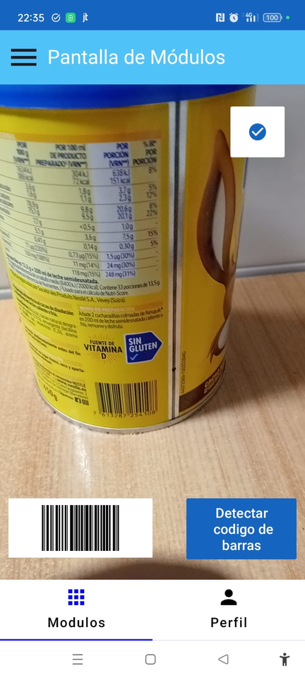
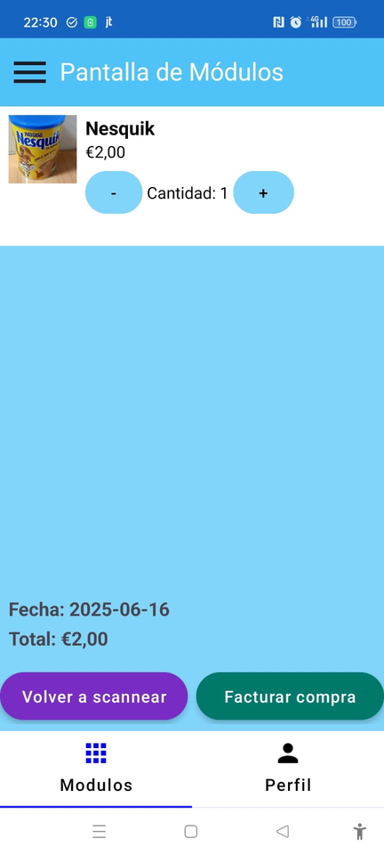
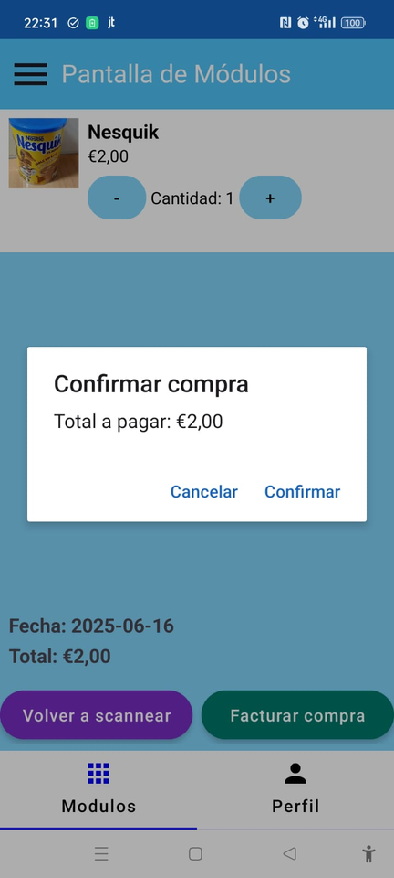
Desarrollo
Modulo-Punto de Venta

Slide 22
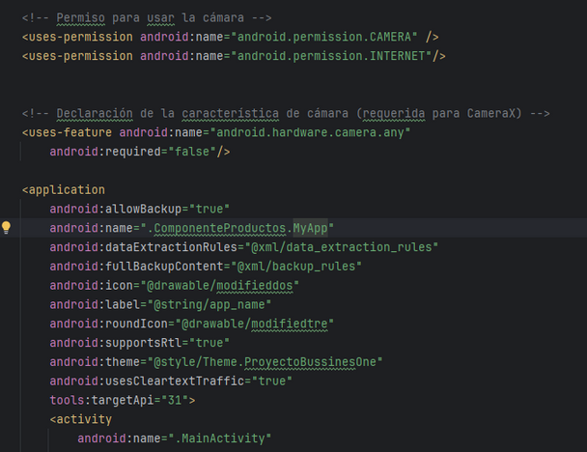
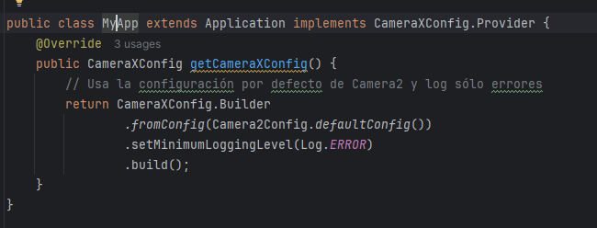
Desarrollo
Modulo-Punto de Venta
CameraX

Slide 23
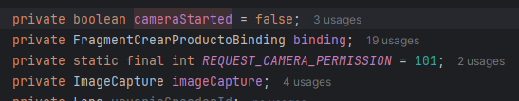
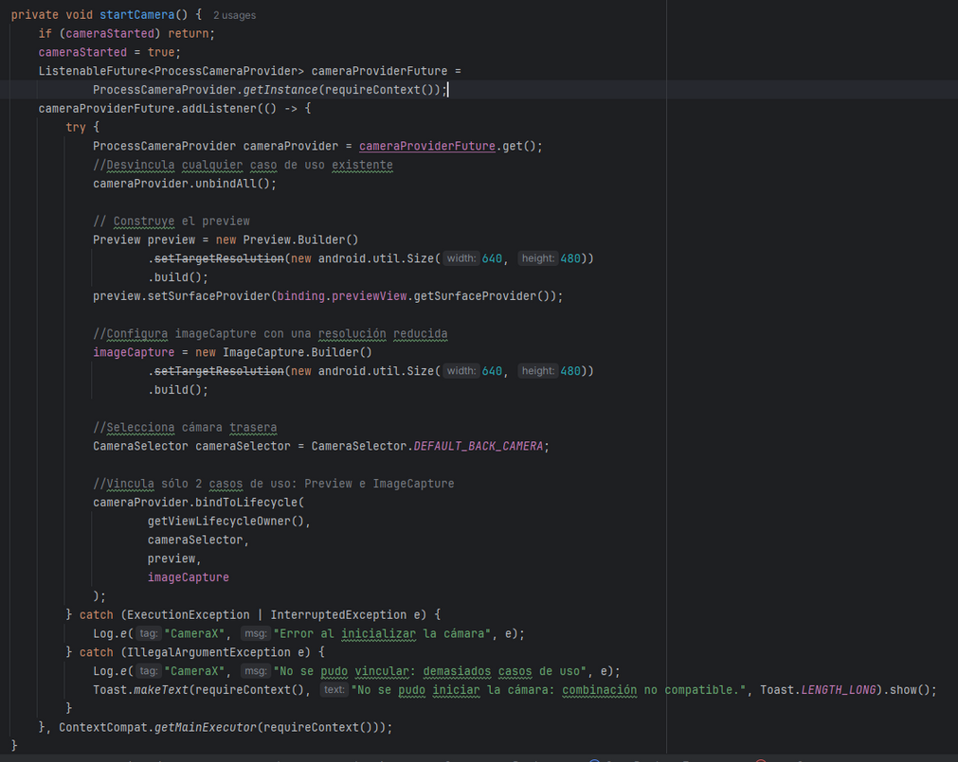
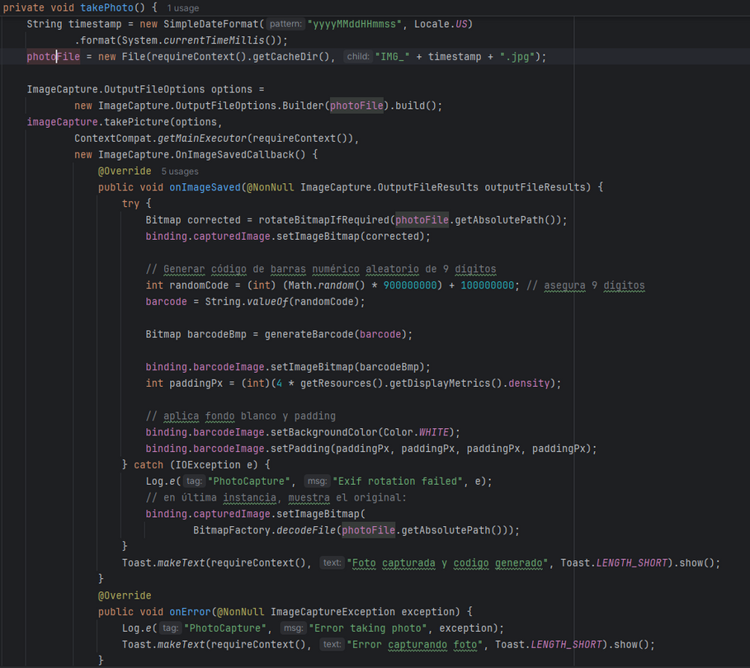
Desarrollo
Modulo-Punto de Venta
CameraX

Slide 24
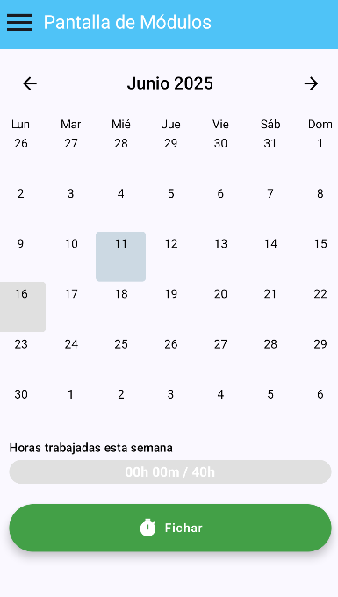
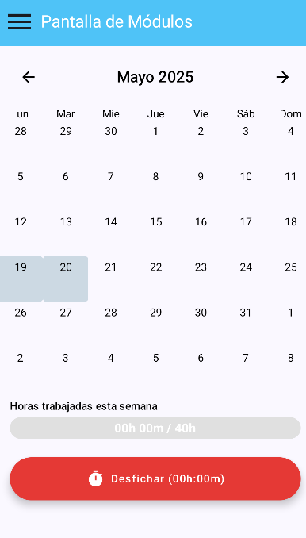
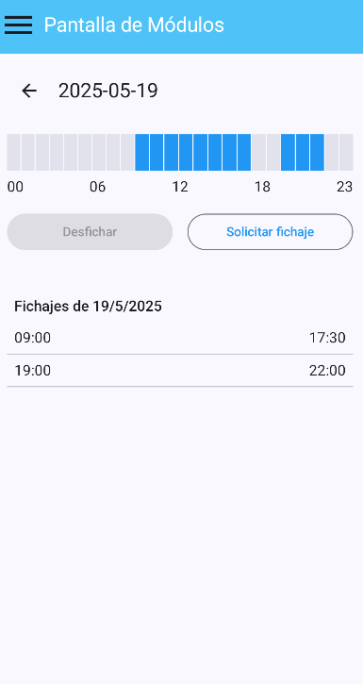
Desarrollo
Modulo-Fichaje

Slide 25
Conclusiones
El proyecto ha resultado tan ambicioso como me advirtieron: un ERP completo implica una complejidad y dimensión muy superiores a las de este desarrollo, por lo que su alcance no puede compararse con el de una solución empresarial real. No obstante, a pesar de la envergadura del reto, los objetivos esenciales se han cumplido satisfactoriamente. Este proyecto constituye un valioso añadido a mi portfolio

Slide 26
Bibliografía I
Repositorio del proyecto : https://github.com/JorgeJose05/Proyecto-TFG-BussinesOne
Definicion ERP: https://es.wikipedia.org/wiki/Sistema_de_planificaci%C3%B3n_de_recursos_empresariales
Boletín Oficial del Estado sobre la ley de de protección de datos personales:
https://www.boe.es/buscar/act.php?id=BOE-A-2018-16673
Jetpack compose:
https://developer.android.com/compose
Spring Boot:
https://docs.spring.io/spring-boot/
PostgresSQL:
https://www.postgresql.org/docs/
AWS Elastic beanstalk:
https://docs.aws.amazon.com/elasticbeanstalk/latest/dg/Welcome.html
Retrofit:
https://square.github.io/retrofit/ + Github(https://github.com/square/retrofit

Slide 27
Bibliografía II
Librería de camera:
https://developer.android.com/media/camera/camerax?utm_source=chatgpt.com&hl=es-419
Libreria ZXing : https://github.com/zxing/zxing
Libreria retrofit : https://square.github.io/retrofit/
Dynamic Feature Models: https://developer.android.com/guide/playcore/feature-delivery?utm_source=chatgpt.com&hl=es-419
Repositorio del proyecto : https://github.com/JorgeJose05/Proyecto-TFG-BussinesOne
Arquitectura Model View ViewModel:
https://developer.android.com/topic/architecture?hl=es-419

Slide 28
Muchas
Gracias

